Slide 1
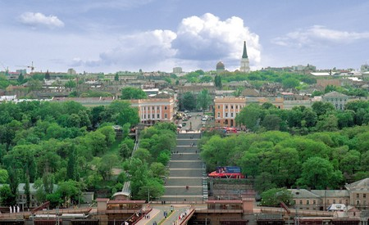
Город-герой ОДЕССА

Slide 2
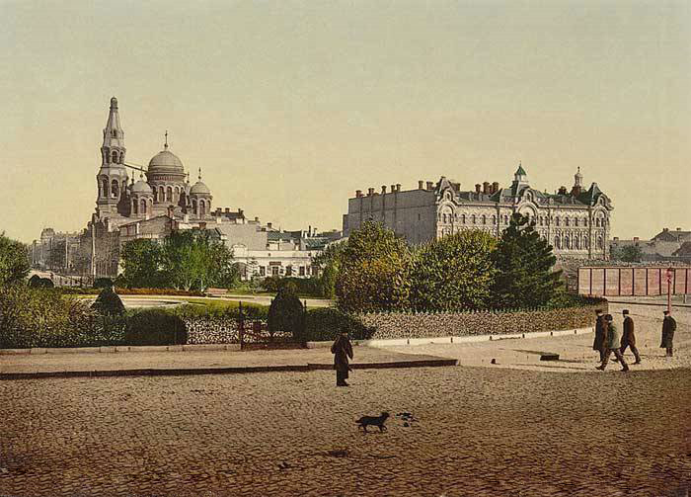
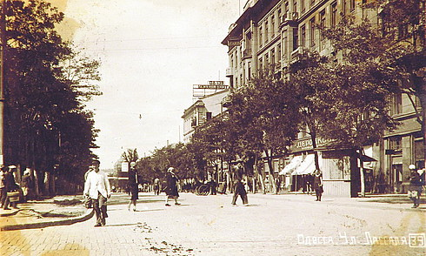
Одесса— город на черноморском побережье Украины, административный центр Одесской области и исторический центр, самый крупный порт.
Дата основания: 1794г, первое упоминание
День города-героя — отмечается ежегодно 2 сентября

Slide 3
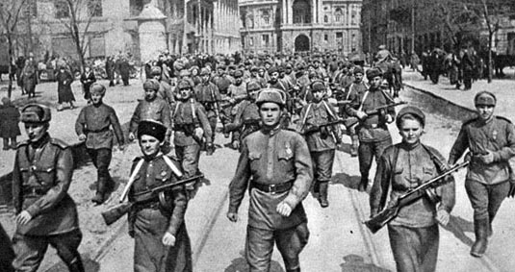
Начало войны
22 июля 1941 года

Slide 4
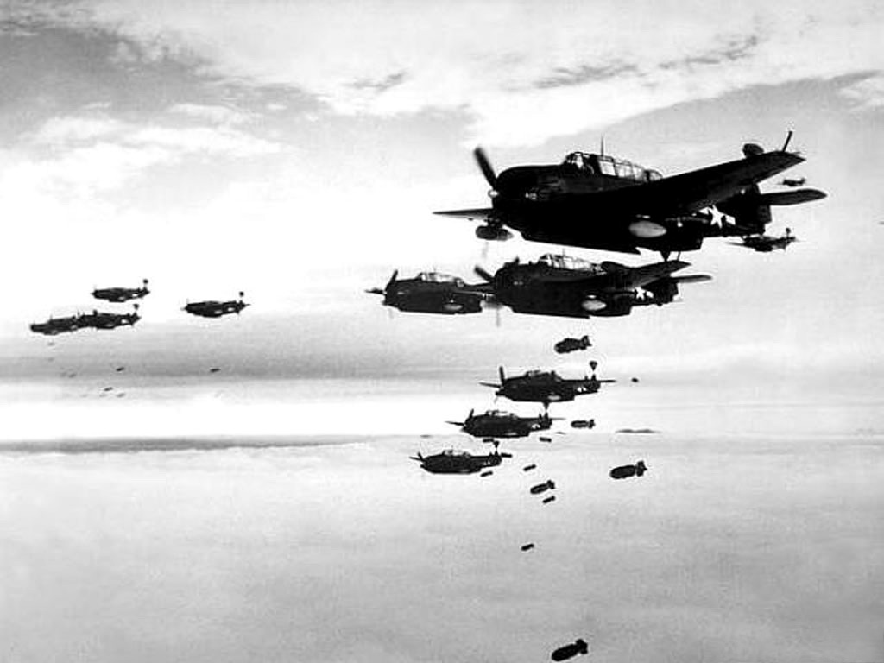
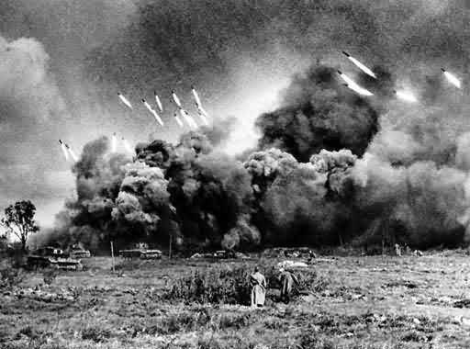
http://ru.viptalisman.com/flash/templates/graduate_album/album2/852_small.jpg

Slide 5
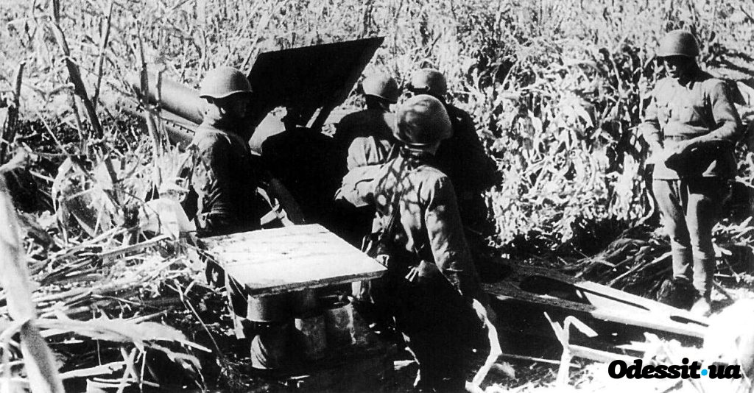
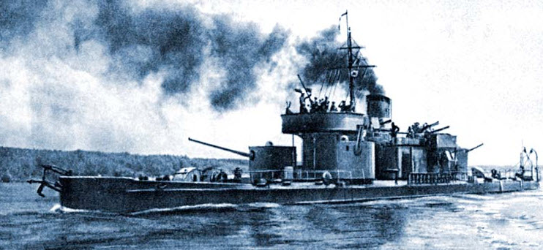
http://ru.viptalisman.com/flash/templates/graduate_album/album2/852_small.jpg
5 августа 1941 года Главнокомандующий Юго-Западным направлением
маршал Буденный отдал приказ: «Одессу не сдавать и оборонять
до последней возможности, привлекая к делу Черноморский флот».

Slide 6
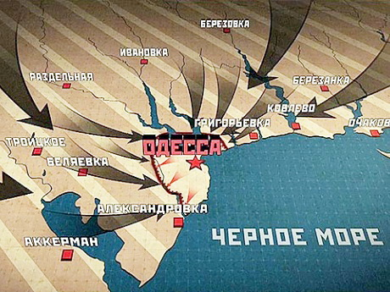
13 августа 1941 года –
Начало полной блокады Одессы

Slide 7
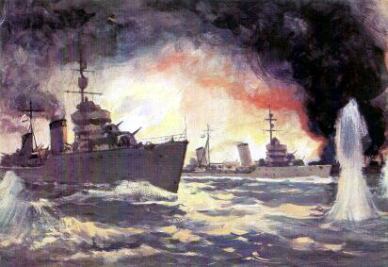
Единственная связь с «большой землей» - море

Slide 8
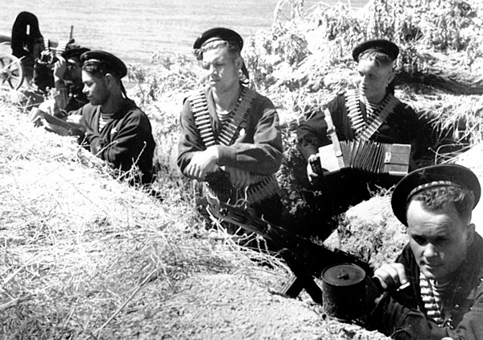
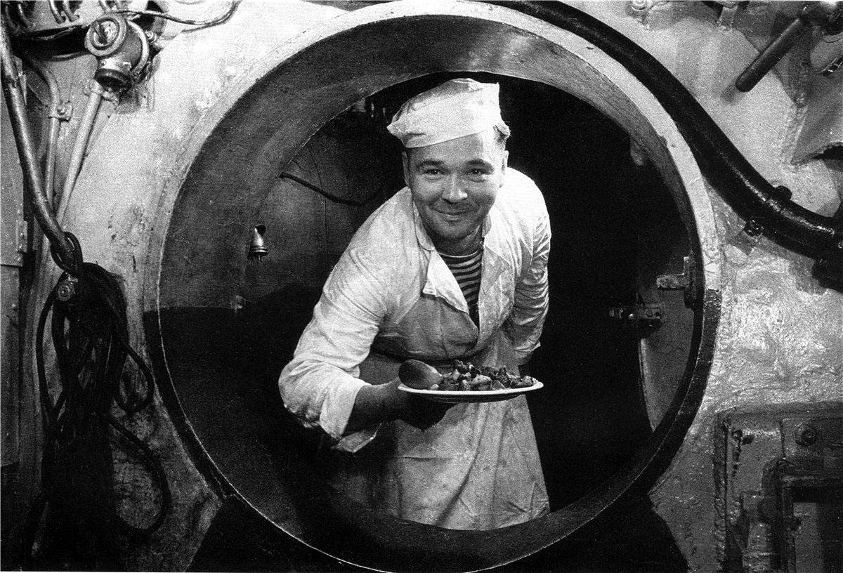
Одесский юмор

Slide 9
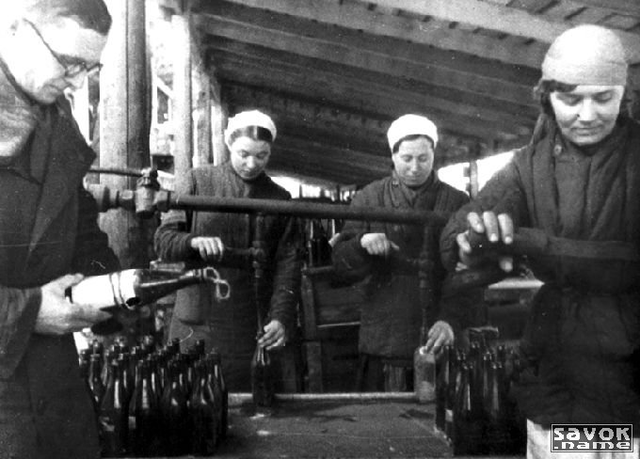
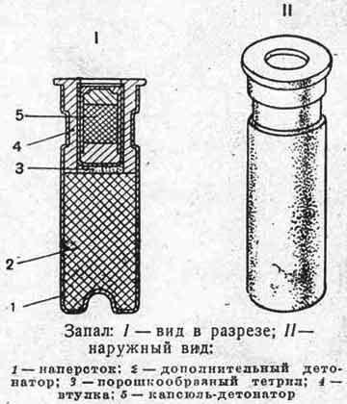
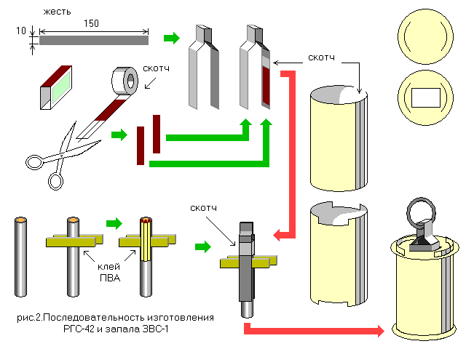
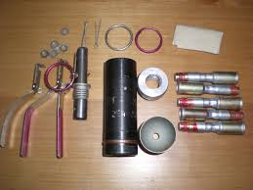
ИГПС – и губная помада стреляет

Slide 10
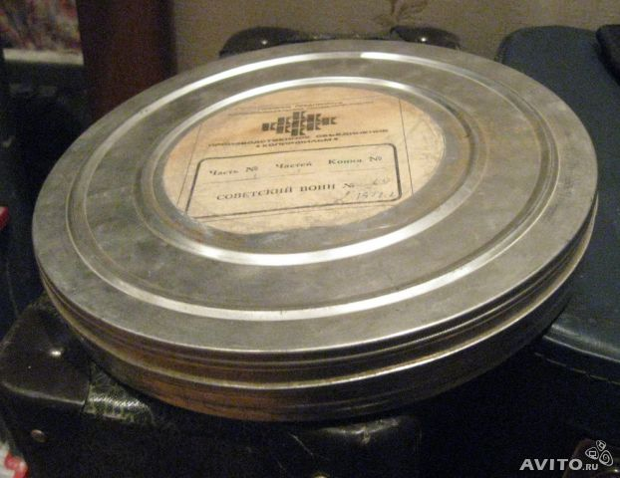
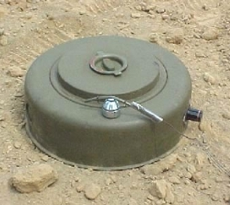
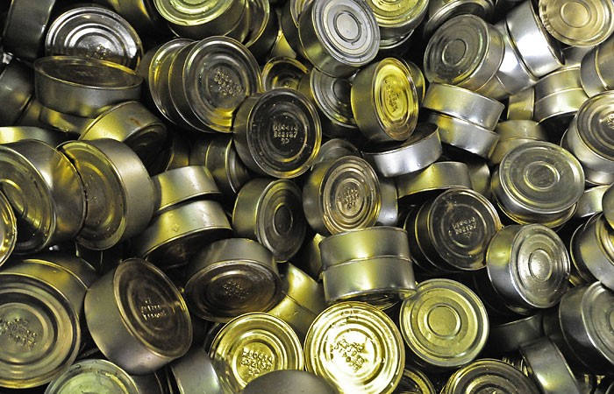
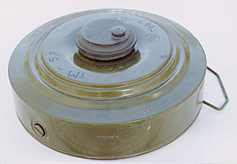
Изготовление противотанковых мин

Slide 11
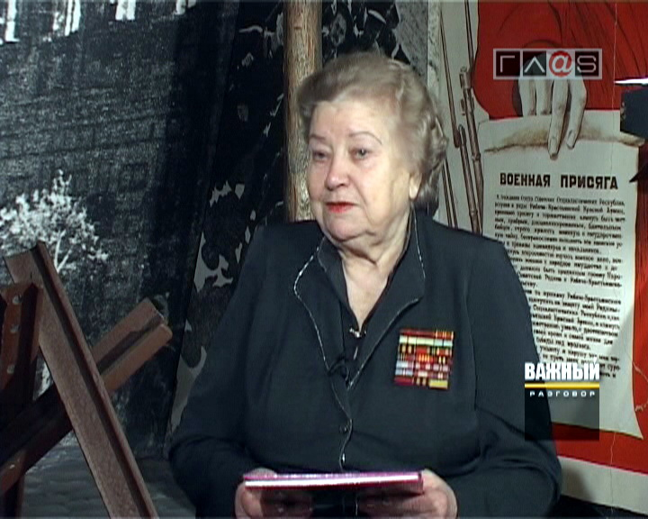
Валентина Лучинкина –
участница обороны Одессы

Slide 12
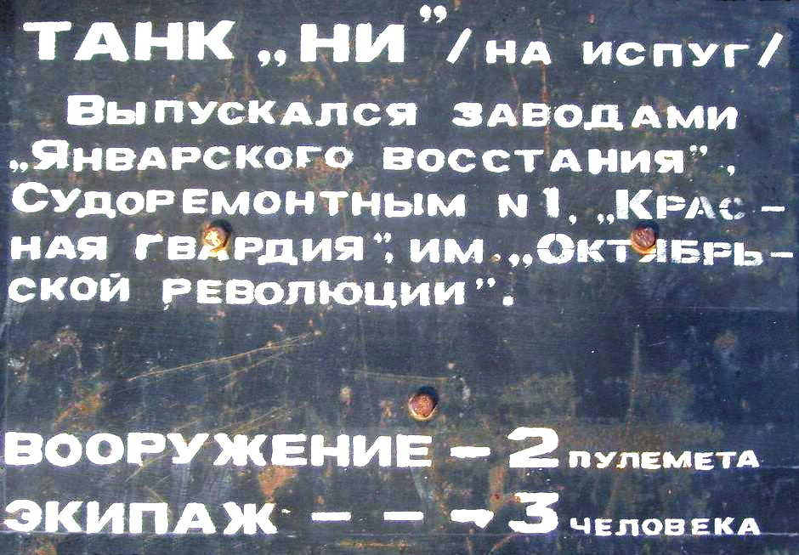
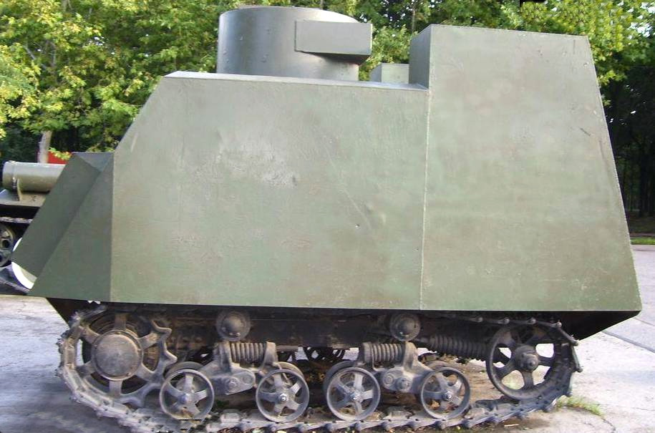
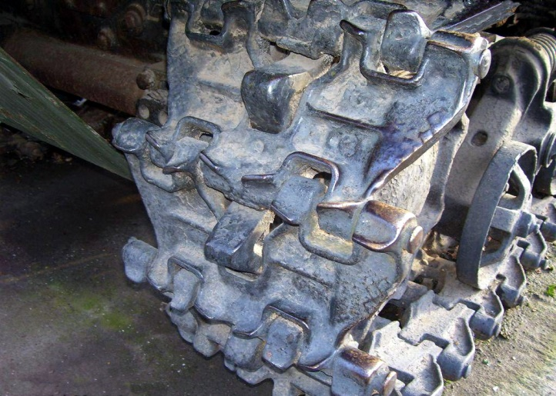
http://ru.viptalisman.com/flash/templates/graduate_album/album2/852_small.jpg

Slide 13
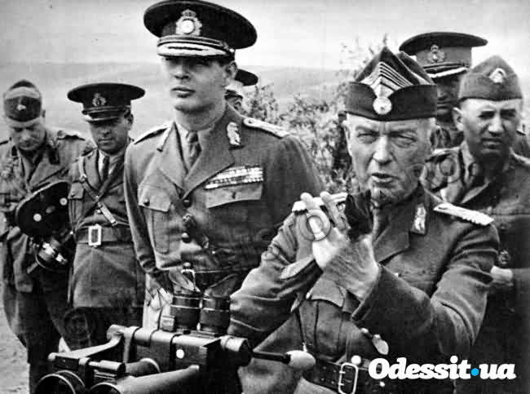
http://ru.viptalisman.com/flash/templates/graduate_album/album2/852_small.jpg
«Командиров, части которых не наступают со всей решительностью, снимать с постов, предавать суду, а также лишать права на пенсию. Солдат, не идущих в атаку с должным порывом или оставляющих оборонительные линии, лишать земли и пособий на период войны. Солдат, теряющих оружие, расстреливать на месте". Ион Антонеску, румынский генерал, обещавший Гитлеру взять Одессу к середине августа.

Slide 14
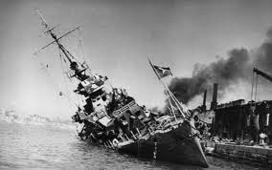
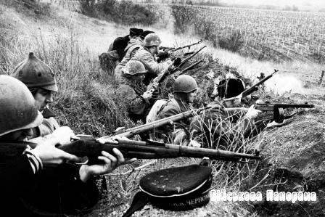
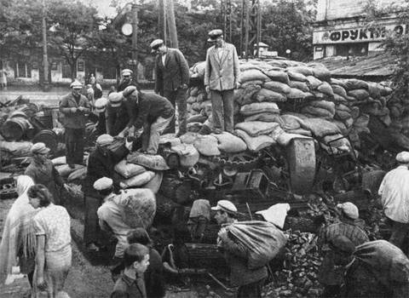
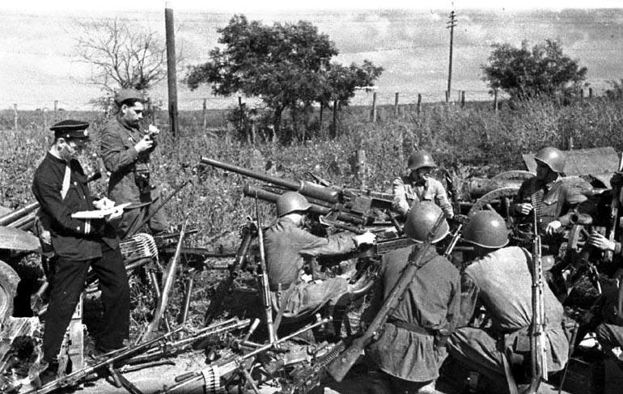
http://ru.viptalisman.com/flash/templates/graduate_album/album2/852_small.jpg

Slide 15
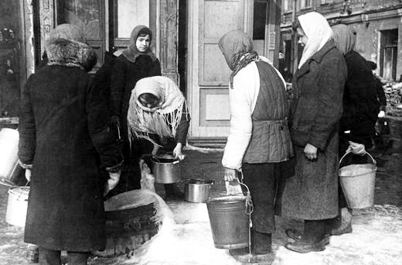
Фашисты захватили насосную станцию. Одесситы получали воду по карточкам.

Slide 16
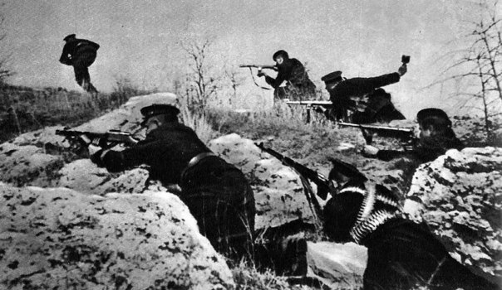
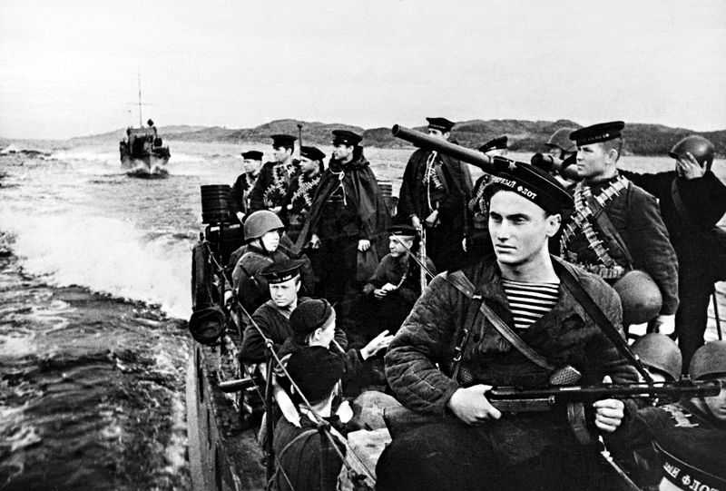
Именно в дни обороны Одессы советские войска провели первую успешную десантную операцию Великой Отечественной

Slide 17
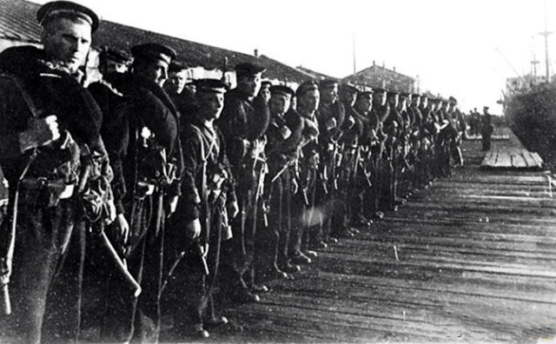
http://ru.viptalisman.com/flash/templates/graduate_album/album2/852_small.jpg

Slide 18
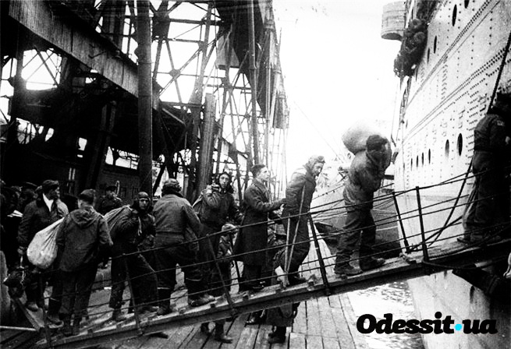
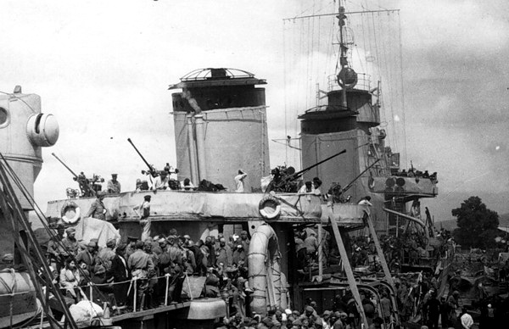
Одесситы сопротивлялись 73 дня!
Но в помощи нуждался Севастополь, и в одну ночь,
16 октября 1941 года, так и не побежденная
Приморская армия покинула город.

Slide 19
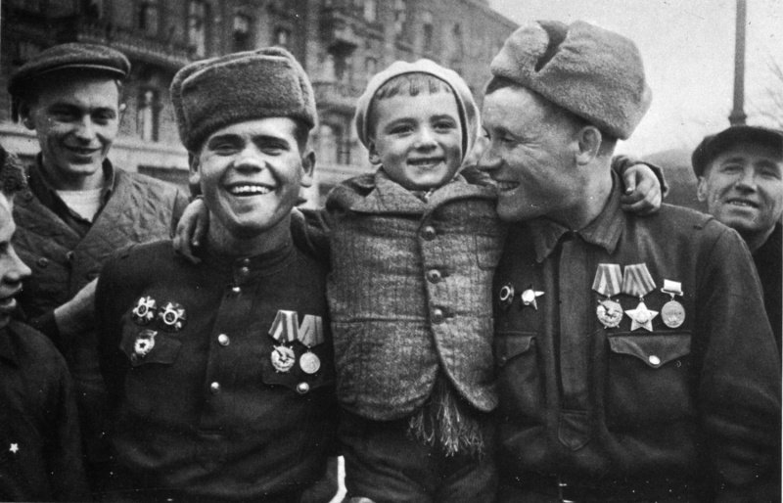
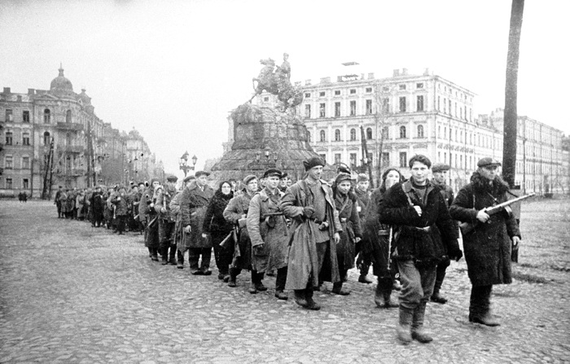
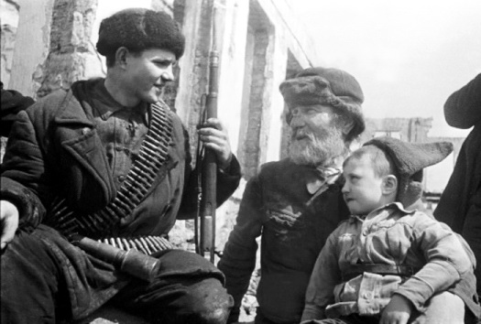
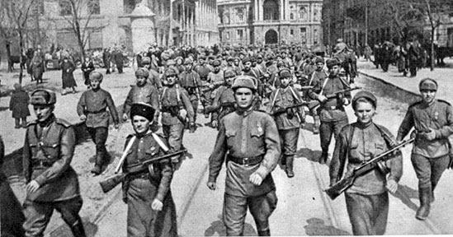
Спустя 907 дней оккупации,
10 апреля 1944-го года советские солдаты освободили Одессу.

Slide 20
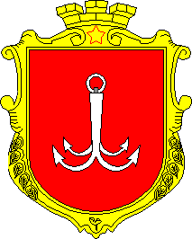
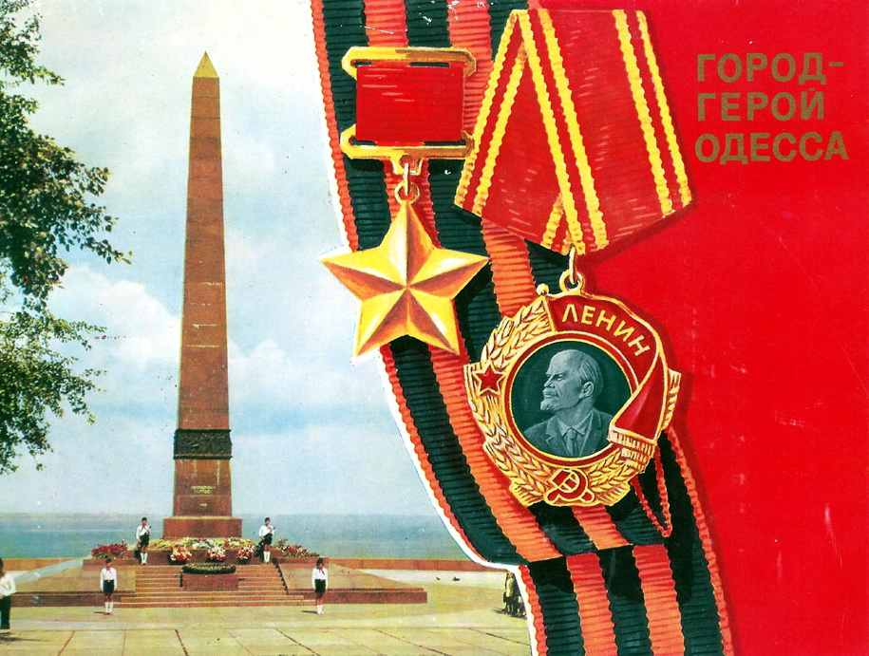
Герб города
Флаг города
Впервые городом-героем Одесса была названа в приказе Верховного Главнокомандующего 1 мая 1945 года.
Официально в качестве государственной награды звание установлено 8 мая 1965 года, когда Президиум Верховного Совета СССР своим Указом утвердил Положение о высшей степени отличия — звании «город-герой».

Slide 22
Пояс Славы Одессы
11 монументов,
расположенных в различных
населенных пунктах,
где происходили наиболее
ожесточенные бои.

Slide 23
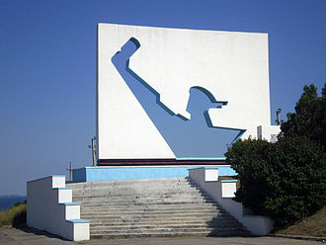
Памятник
Григорьевскому десанту

Slide 24
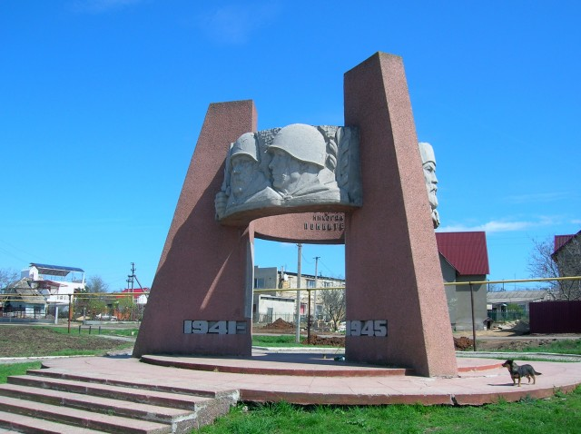
Памятник
защитникам Одессы
в селе Нерубайское

Slide 25
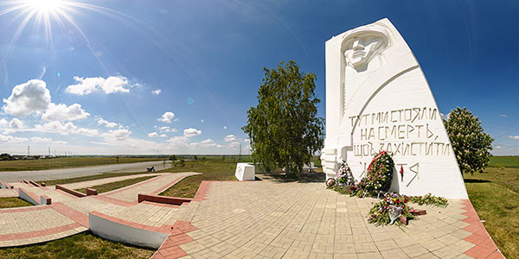
Памятник
в селе Прилиманское

Slide 26
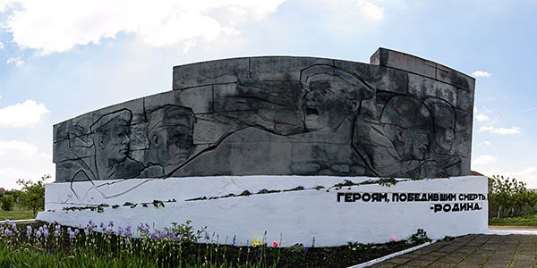
Памятник в селе
Большой Дальник

Slide 27
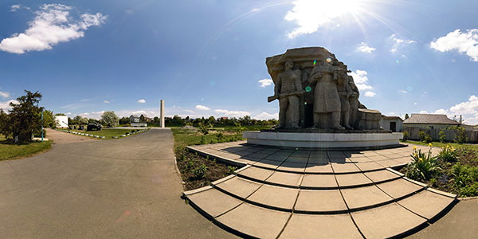
Монумент
«Люди-камни»

Slide 28
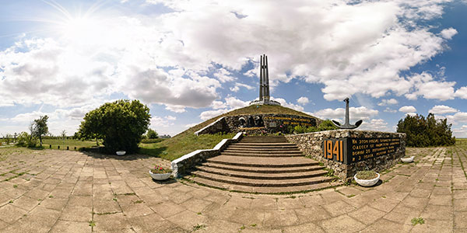
Курган Славы
в районе завода
«Центролит»

Slide 29
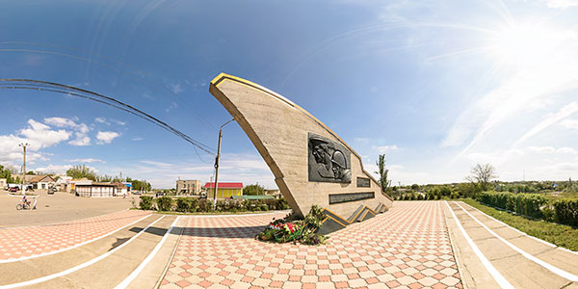
Памятник
в селе Александровка

Slide 30
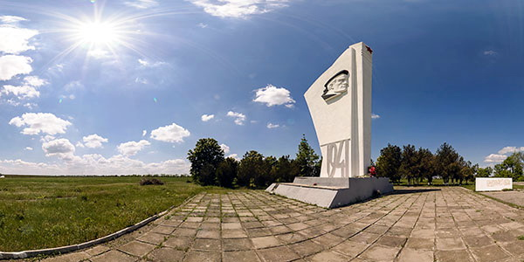
Памятник в селе Дачное

Slide 31
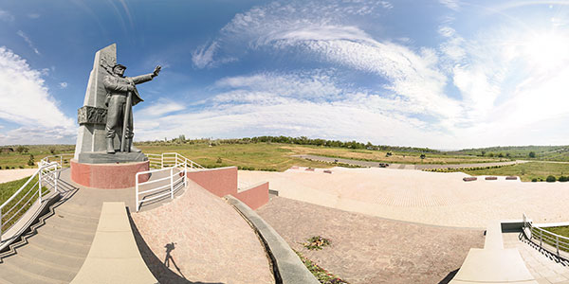
Памятник шахтерам
в селе Черноморское

Slide 32
Памятник
«Народные мстители»

Slide 33
Мемориальный комплекс
«Катакомбы»

Slide 34
Мемориал
«Крылья Победы»

